Slide 1
Төҫтәр донъяһында В мире цветов
Маҡсат: балаларға төҫтәрҙе танырға, айырырға, уларҙы дөрөҫ итеп атарға өйрәтеү
Цель: познакомить детей с различными цветами, учить их узнавать и правильно называть.

Slide 2
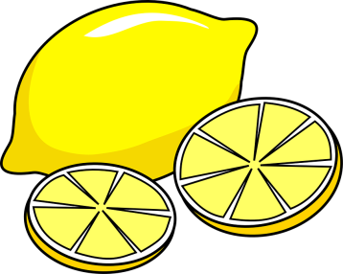
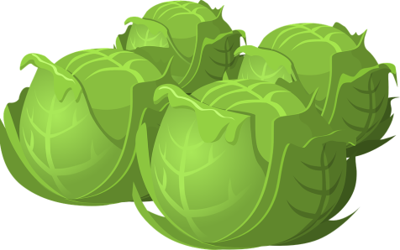
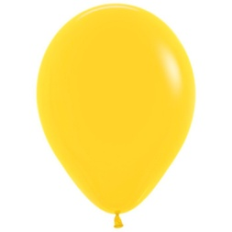
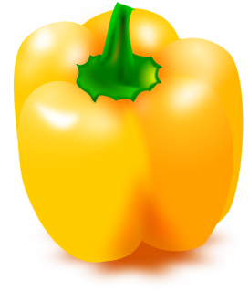
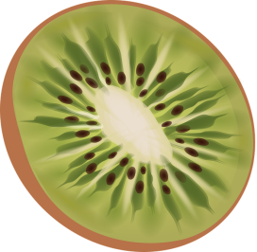
ҺАРЫ ТӨҪТӘГЕ ПРЕДМЕТТАРҘЫ ТАП
НАЙДИ ПРЕДМЕТЫ ЖЕЛТОГО ЦВЕТА

Slide 3
Ҡыҙыл төҫтәге шарҙарҙы күккә осор
Запусти красные воздушные шары в небо

Slide 4
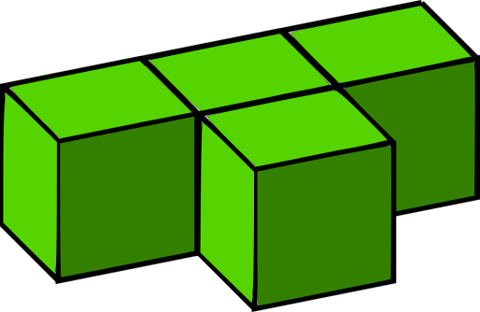
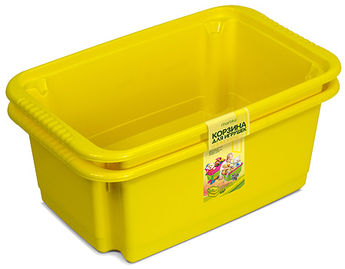
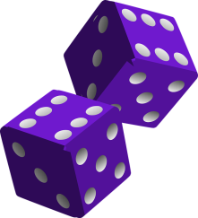
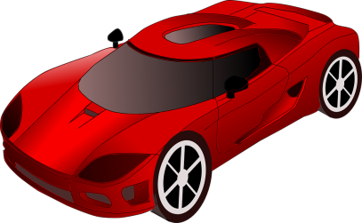
Йәшел төҫлө уйынсыҡтарҙы кәрзингә тултыр
Собери в корзину игрушки зеленого цвета

Slide 5
Шыршыны һары йондоҙсоҡтар менән биҙә
Укрась елку желтыми звездочками

Slide 6
АФАРИН!

Slide 7
ТӨҘӨҮСЕҺЕ:
Миңлеәхмәтова Гөлфирә Рәис ҡыҙы

